Slide 1
第一节 化学反应速率
第3课时：活化能

Slide 2
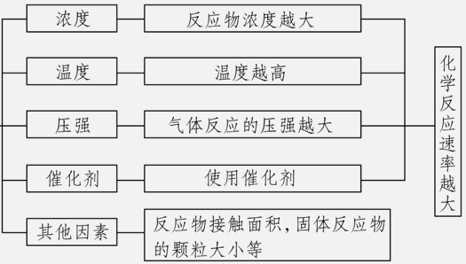
回顾旧知——影响化学反应速率的因素
浓 度
温 度
外 因
压 强
催化剂
其他因素
如何解释c、P、T、催化剂对化学反应速率的影响呢？

Slide 3
每个氢分子和氧分子自身或它们之间每秒钟平均碰撞2.355×10¹⁰次，如果每一次碰撞都能够引发反应，试想会有什么样的现象？
极短时间内
2 mol H₂、
1 mol O₂

Slide 4
（一）基元反应与反应历程

Slide 5

1、基元反应：
大多数化学反应并不是经过简单碰撞就能完成的，而往往经过多个反应步骤才能实现，每一步反应都称为基元反应。
举个例子
总反应：2HI ==== H₂ + I₂
基元反应：2HI → H₂ + 2I· 2I·→ I₂
(1)每一步反应称为基元反应
(2)多步基元反应反映了反应历程

Slide 6
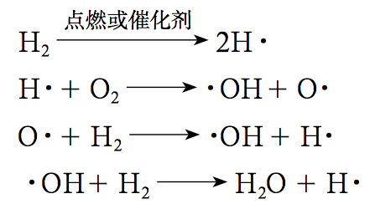
再比如总反应：2H₂(g) + O₂(g) = 2H₂O(l)
反应历程(反应机理)：
2. 自由基：带有单电子的原子或原子团叫自由基。自由基反应活性很强。
每一步反应称为基元反应

Slide 7
反应不同，反应历程也不相同
同一反应，在不同条件下，反应历程也可能不同
反应历程的差别造成了化学反应速率的不同
对于由多个基元反应组成的化学反应，其反应的快慢由最慢的一步基元反应决定

Slide 8
（二）有效碰撞理论

Slide 9
有效碰撞
无效碰撞
分子不停运动
接触
碰撞
有效碰撞：能够发生化学反应的碰撞叫做有效碰撞。
有效碰撞的频率越高，反应速率越快

Slide 10
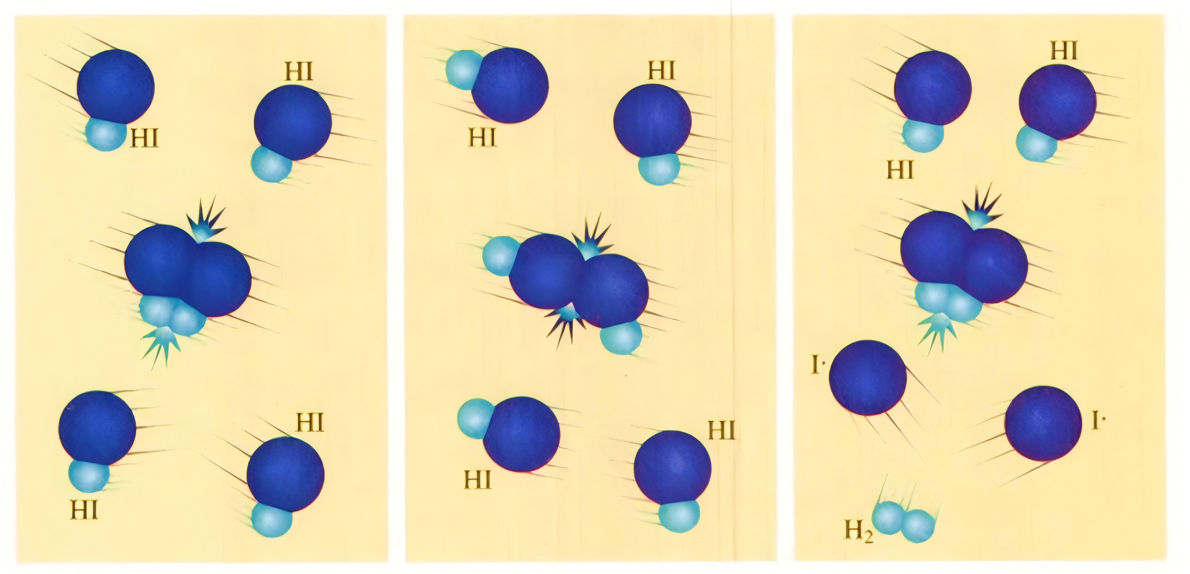
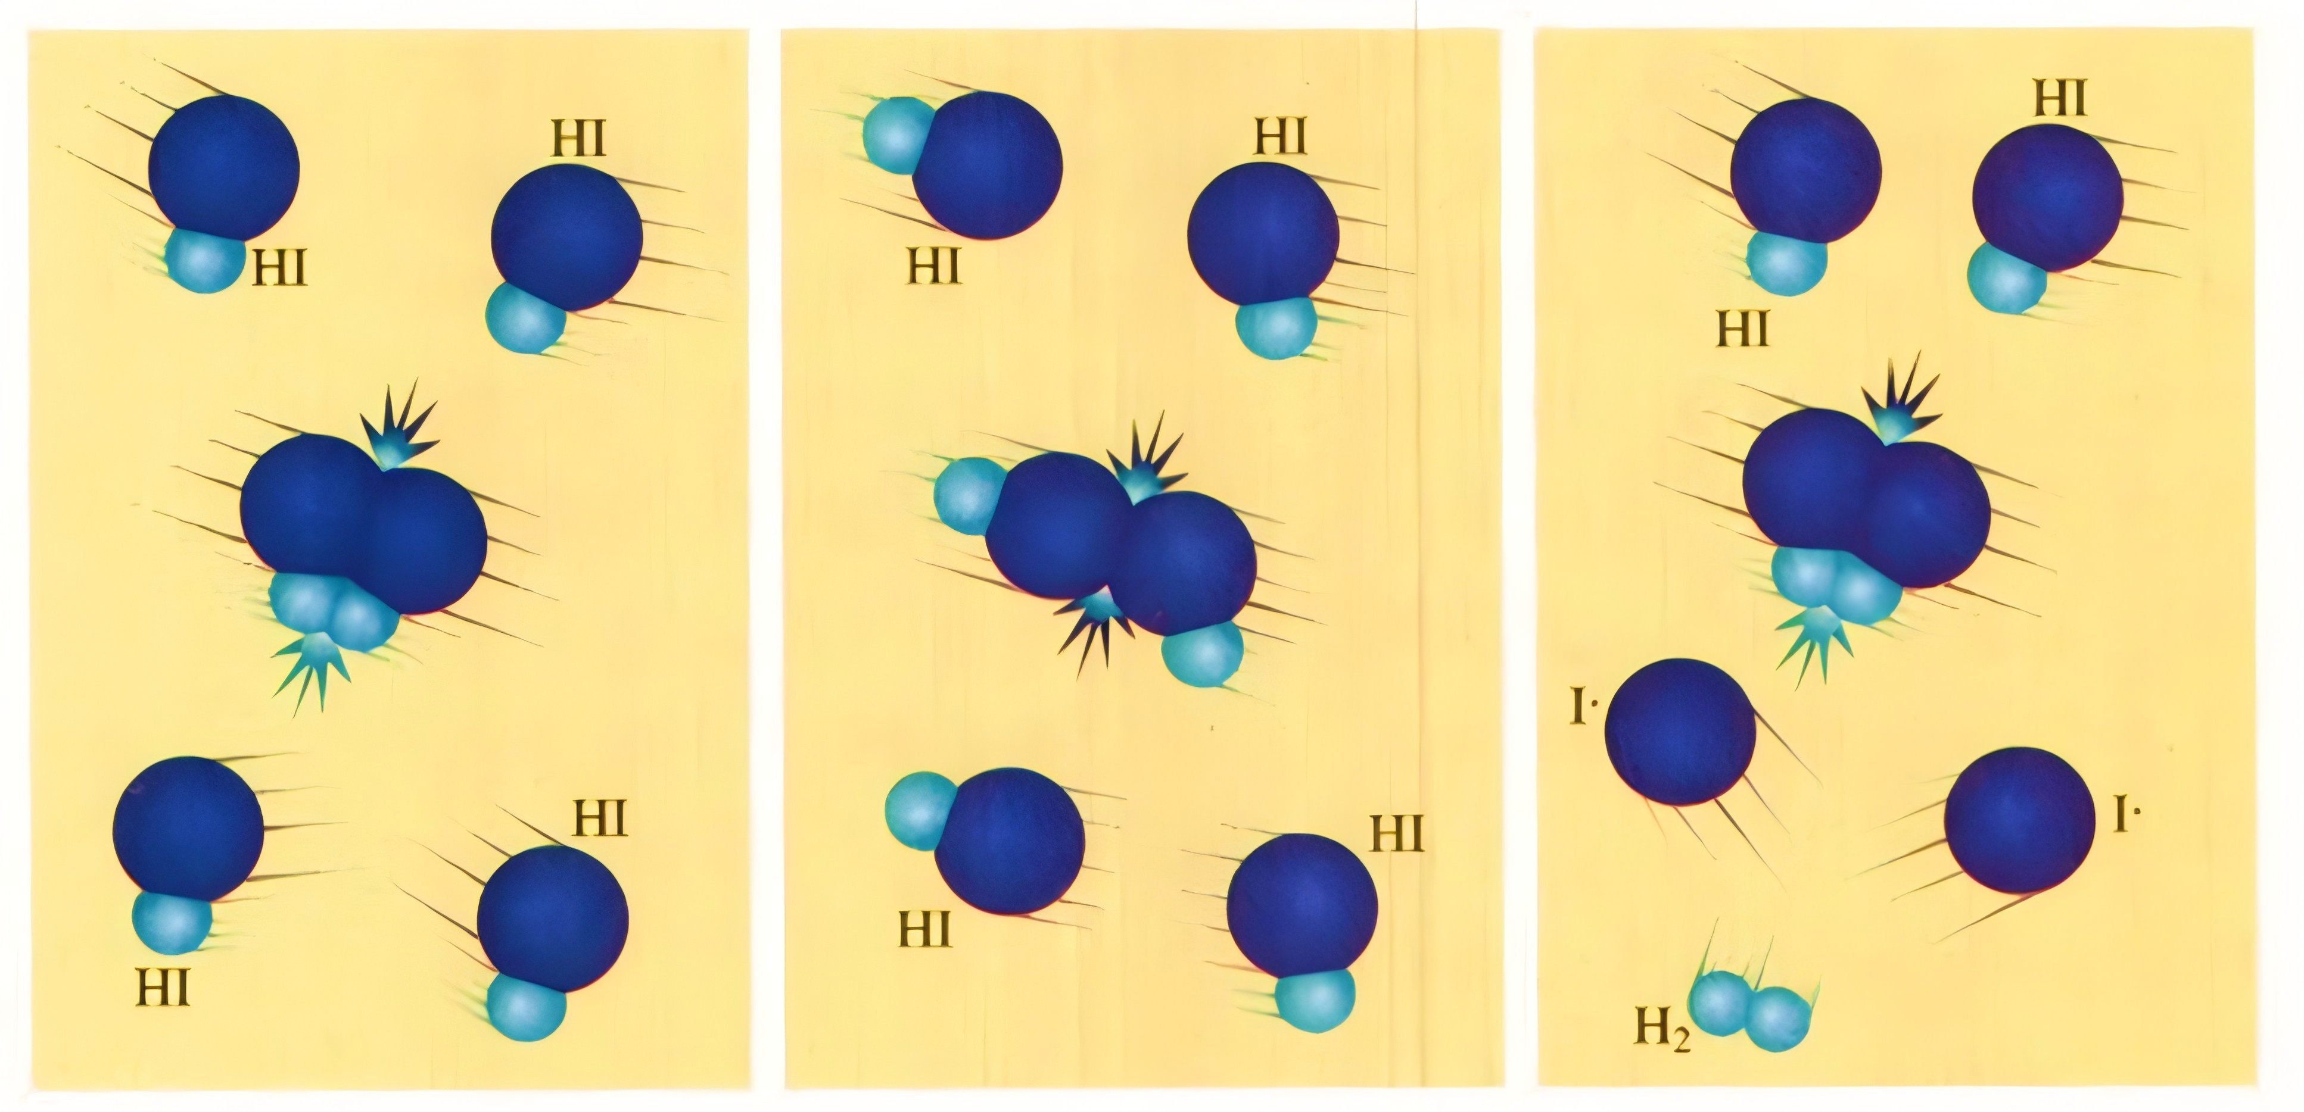
发生有效碰撞的条件：
碰撞时能量不足
碰撞时取向不合适
有效碰撞

Slide 11
有效碰撞理论
反应物分子间的碰撞是化学反应的先决条件；反应物分子间有效碰撞的频率（单位时间内的有效碰撞次数）越高，化学反应速率越大。

Slide 12
（三）活化分子和活化能

Slide 13

活化分子
比较普通分子与活化分子
能量（活化能）
HI
HI
普通分子
活化分子
其他条件不变时，同一反应活化分子在反应物中所占的百分数是一定的。

Slide 14
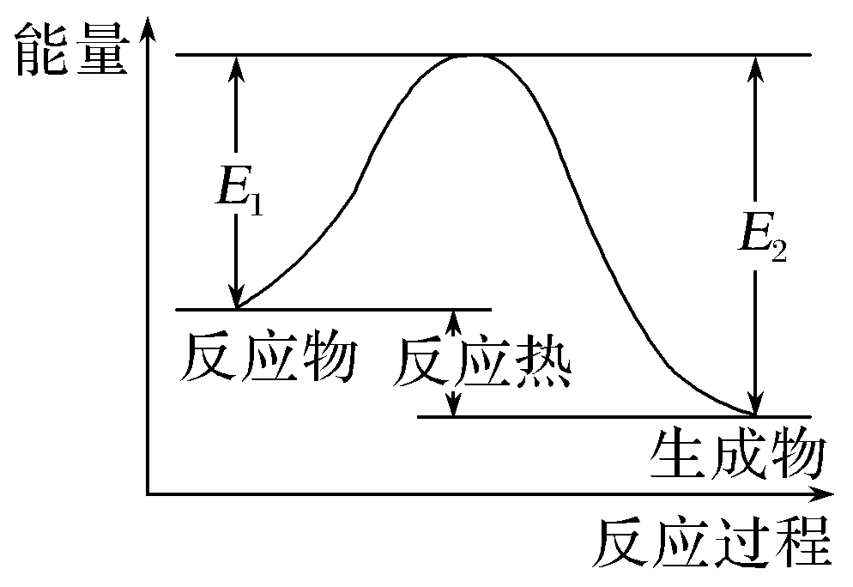
活化能
活化分子具有的平均能量与反应物分子具有的平均能量之差
E₁：
正反应的活化能
活化分子平均能量
E₂：
活化分子变成生成物分子放出的能量(逆反应活化能)
反应物平均能量
反应热：ΔH=E₁﹣E₂
即：正反应的活化能-逆反应活化能

Slide 15
如何用碰撞理论解释反应条件对化学反应速率的影响？

Slide 16
（四）认识影响化学反应速率的因素

Slide 17
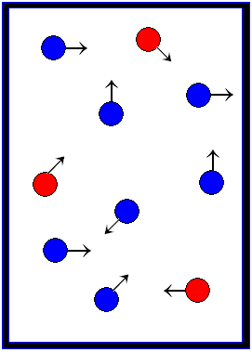
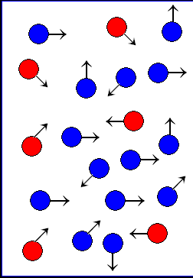

1、浓度的影响
影响 外因 | 单位体积内 |  |  | 有效碰撞 频率 | 化学反应速率
 | 分子总数 | 活化分子数 | 活化分子百分数
增大浓度
增加
增加
不变
增加
加快

Slide 18
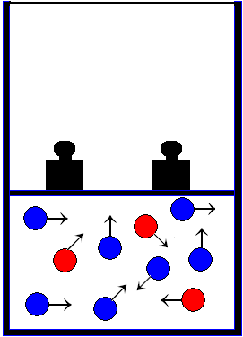
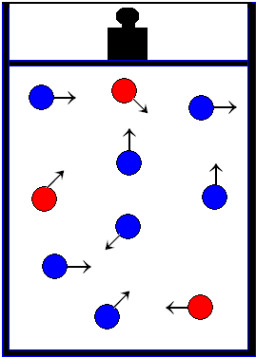
2、压强的影响
影响 外因 | 单位体积内 |  |  | 有效碰撞频率 | 化学反应速率
 | 分子总数 | 活化分子数 | 活化分子百分数
增大压强
增加
增加
不变
增加
加快

Slide 19
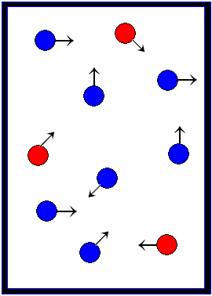
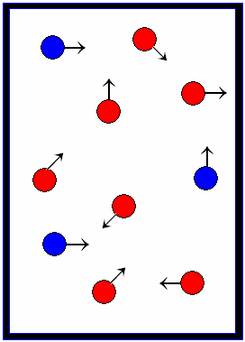
3、温度的影响
T₁
T₂
升温
影响 外因 | 单位体积内 |  |  | 有效碰撞 频率 | 化学反应速率
 | 分子总数 | 活化分子数 | 活化分子百分数
升高温度
不变

Slide 20
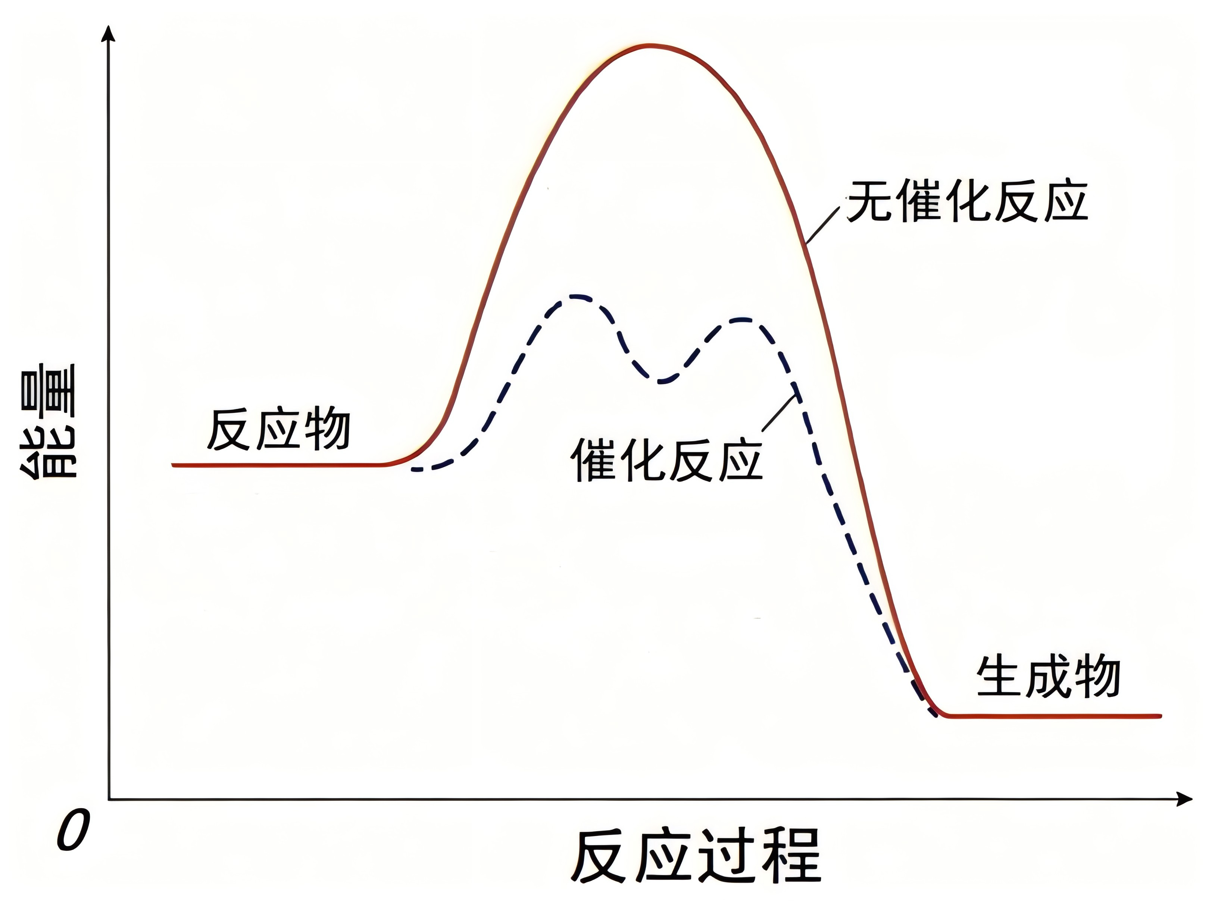
4、催化剂对反应速率的影响
催化剂改变反应的路径，降低反应的活化能，但反应热没变。
影响 外因 | 单位体积内 |  |  | 有效碰撞频率 | 化学反应速率
 | 分子总数 | 活化分子数 | 活化分子百分数
催化剂
不变
增加
增加
增加
加快

Slide 21
在有气体参与的反应中，①增大反应物浓度、②升高温度、③增大压强(压缩体积)、④加入催化剂，若以上四种方法均可使反应速率增大，完成下列问题：
(1)降低反应活化能的是______(填序号，下同)。
(2)增加活化分子百分比的是________。
(3)未改变活化分子百分比，增加单位体积内分子总数的是________。
(4)增加单位体积内活化分子数的是__________。
④
②④
①③
①②③④

Slide 22
下列说法错误的是（ ）
①碰撞理论认为，反应物分子间进行碰撞才可能发生化学反应
②活化分子间的碰撞一定是有效碰撞
③催化剂加快反应速率的本质是降低了反应的活化能
④只有增加活化分子的百分含量才能加快反应速率
⑤对于基元反应而言，温度升高，反应速率一定增加
A．①④ B．②④ C．③⑤ D．②⑤
B

Slide 23
题型1 基元反应
D

Slide 24
C

Slide 25

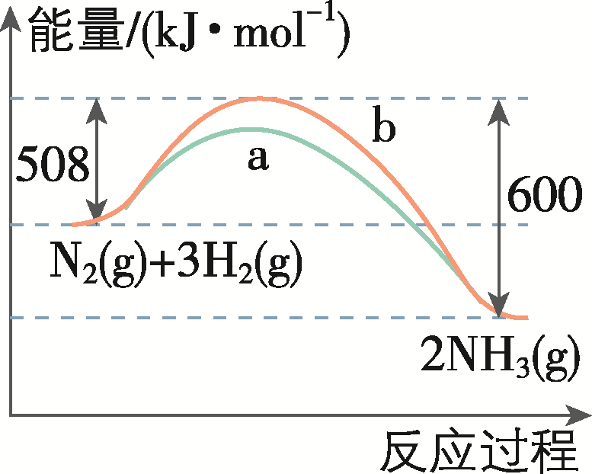
题型诀
题型2 应用有效碰撞理论、活化能分析化学反应
A

Slide 26
题型诀
C

Slide 27
下课，记得复习哦~

